Slide 1
Муниципальное дошкольное образовательное учреждение
"Детский сад "Лучик"
«В РУССКОМ СЕЛЕ»
(проект)
Авторы: Шугаипова Т.И.Кузьминых Л.И.
п.Коммунистический, 2015 г.

Slide 2
«Русский народ не должен терять своего нравственного авторитета среди других народов — авторитета, достойно завоеванного русским искусством, литературой…Национальные отличия сохранятся и в XXI веке, если мы будем озабочены воспитанием душ, а не только передачей знаний».
Д.С.Лихачев

Slide 3
С возвращением к нам национальной памяти, всё больше и больше хочется знать о русской культуре, её прошлом, о том, как жили наши предки, во что одевались, что ели и чем занимались, а в дошкольном возрасте это как никогда актуально. Данная тематика вызывает у детей большой интерес именно по этому, данный проект направлен на изучение истории русского народа, организации его быта, особенностях национального костюма, русской народной кухни, роде занятий русского народа.
Проблема. В возрасте 3-5 лет знания детей об истории русского народа очень малы, даже можно сказать минимальны. Хотя данная тема оказалась оче6нь привлекательной для воспитанников т.к. при чтении русских народных сказок и рассматривания к ним иллюстраций от детей прозвучало множество вопросов о том, как люди жили раньше?
Актуальность. В настоящее время страна переживает политический, экономический и социальный кризис, влияющий и на моральные устои общества. Отказ от прежних советских идеалов, отсутствие четко определенных нравственных ценностей вызвали нежелательные последствия в нравственном развитии подрастающего поколения.
Актуальность данного проекта определена современной ситуацией общественного развития, характеризующейся обращением к общечеловеческим ценностям и, в то же время, к человеческой индивидуальности.

Slide 4
Цель: сформировать представления детей о жизни русского народа.
Задачи:
Расширять представления детей о быте русского народа посредством экскурсий в Русскую горницу;
Знакомить с русским народным женским и мужским костюмом;
Знакомить с традиционной русской кухней;
Знакомить с основными занятиями русского народа.
Развивать творческие способности.
Воспитывать патриотические чувства, чувства гордости за русский народ посредством восприятия русских народных сказок, рассматривание иллюстраций, ситуативных разговоров, продуктивной деятельности.
Ожидаемые результаты. В ходе реализации проекта предполагается расширение представлений у детей о русском народе, формирование интереса к русской народной культуре, воспитание чувства гордости за русский народ.

Slide 5
Аннотация проекта.
Вид проекта: Исследовательско – творческий.
Участники проекта: Дети, родители, педагоги.
Целевая группа: Дети 3-5 лет.
Масштаб проекта: Краткосрочный.
Проект опирается на следующие научные принципы:
• принцип развивающего образования, целью которого является развитие ребенка. Развивающий характер образования реализуется через деятельность каждого ребенка в зоне его ближайшего развития;
• сочетание принципа научной обоснованности и практической применимости;
• единство воспитательных, развивающих и обучающих целей и задач процесса образования детей дошкольного возраста, в процессе реализации которых формируются такие представления, умения, навыки, которые имеют непосредственное отношение к развитию детей дошкольного возраста;
• принцип интеграции образовательных областей (социализация, труд, познание, коммуникация, художественное творчество, музыка) в соответствии с возрастными возможностями и особенностями воспитанников, спецификой и возможностями образовательных областей;
• построение образовательного процесса на адекватных возрасту формах работы с детьми. Основной формой работы с детьми дошкольного возраста и ведущим видом деятельности для них является игра.

Slide 6
Реализация проекта предполагается при комплексном осуществлении следующей деятельности:
- познавательно – исследовательскую (экскурсия, изучение литературы по теме);
- продуктивную (рисование, аппликация, конструктивная деятельность);
- игровая деятельность (дидактические игры);
- восприятие русских народных сказок;
- драматизация сказки;
- двигательная деятельность (русские народные подвижные игры);
- ситуативные разговоры по теме;
- организация выставок, презентаций;
- итоговое культурно – досуговое мероприятие.

Slide 7
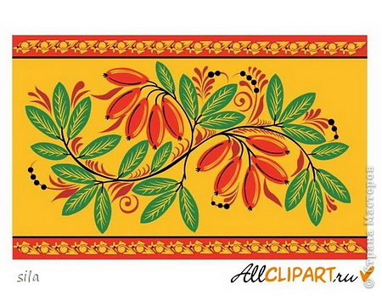
Этапы реализации проекта программы.
Реализация проекта рассчитана на 5 недель:
с «30 » марта 2015 г. по «30» апреля 2015г.
1. | Подготовительно-проектировочный этап | 30 марта 2015г. - 03 апреля 2015г.
2. | Практический этап | 13 апреля2015г. - 24 апреля 2015г.
3. | Обобщающе-результативный этап | 27 апреля 2015г. – 30 апреля 2015г.

Slide 8
План мероприятий:
1.Подготовительно - проектировочный этап
№ п/п | Мероприятие | Сроки | Ответственные
1.1. | Подборка материала. | 30.03.15г. - 01.04.15г.
1.2. | Приведение в соответствие музея "Русская горница" | 01.04.15 г.
1.3. | Разработка конспектов проведения экскурсий, организации продуктивной деятельности, сценария итогового мероприятия «Русские посиделки». | 01.01.15г. - 02.02.15г.
1.4. | Изготовление шаблонов, накапливание бросового материала для продуктивной деятельности. | 01.02.15г. - 02.02.15г.
1.5. | Создание картотеки «Народные подвижные игры», создание дидактических игр по теме. | 03.04.15г.

Slide 9
2. Практический этап
2.1. | Экскурсия в русскую горницу «В гости к тетушке Маланье» | 06.04.2015
2.2. | Аппликация «Рушник» - дети 3-4 лет. | 07.04.2015
2.3. | Конструирование из бумаги «Русская печь» - дети 4-5 лет. | 07.04.2015 09.04.2015
2.4. | Экскурсия в русскую горницу «Маланьин сундук» | 13.04.2015г
2.5. | Рисование «Ванькина рубаха» - дети 3-4 лет | 14.04.2015г.
2.6. | Рисование «Аленкин сарафан» - дети 4-5 лет | 14.04.2015г.
2.7. | Драматизация «Сарафан в гостях у рубахи» | 16.04.2015г.
2.8. | Экскурсия в русскую горницу «Маланьин погребок» | 20.04.2015г.
2.9 | Аппликация «Соленья» - дети 3-4 лет. | 21.04.2015г.
2.10. | Аппликация «Каравай» - дети 4-5 лет | 23.04.2015г.
2.11. | Создание книги рецептов «Книга русской кухни» - родители воспитанников | 20.04.2015 – 24.04.2015

Slide 10
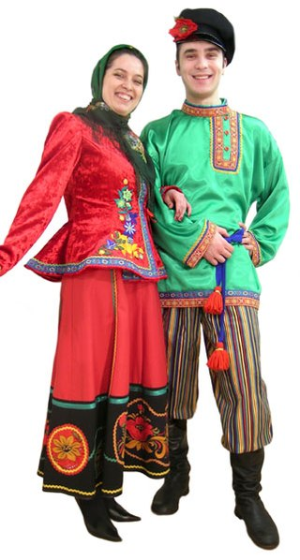
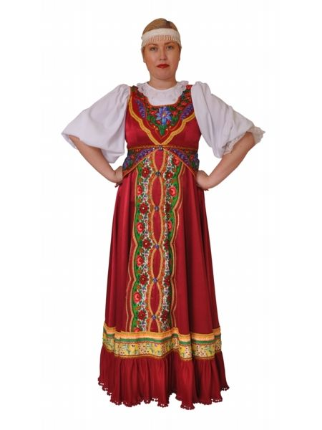
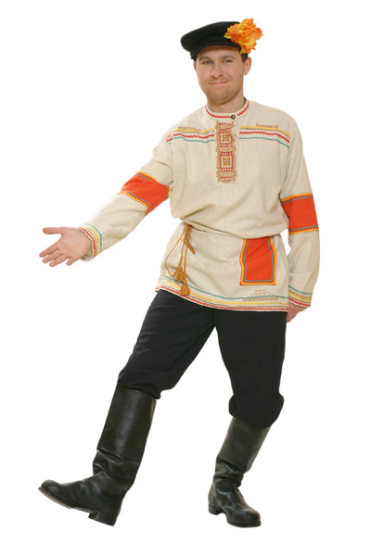
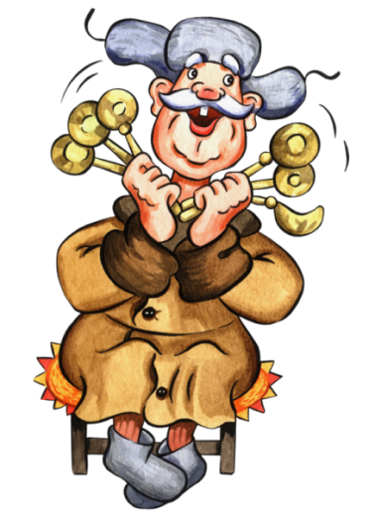
3. Обобщающе-результативный этап
3.1. | Итоговое мероприятия «Русские посиделки» | 27.04.2015г.
3.2. | Презентация книги рецептов. | 27.04.2015г. – 30.04.2015г.
3.3. | Выставка творческих работ детей за период реализации проекта. | 27.04.2015г. – 30.04.2015г.

Slide 11
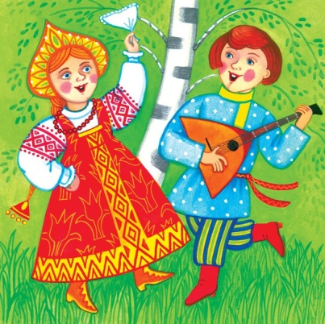
СПАСИБО ЗА ВНИМАНИЕ!

